Slide 1
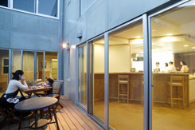
コレクティブハウスの可能性を考える
国際文化学部
地域文化学科
3年
谷央輔
1026588c

Slide 2
目次
現状
核家族化の進行
単身世帯の増加
コレクティブハウスの紹介
コレクティブハウスとは
公営、民営の取り組み紹介
スウェーデンと日本の住宅政策比較
考察
政策提言（いかにコレクティブハウスを広めるか）
論点

Slide 3
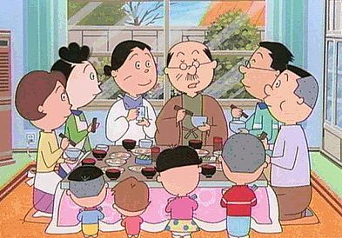
家族の果たしていた役割…
安心できる人々の中での子育て
共食
多様な人間関係
高齢者の自尊心、生きがいの維持
いってらっしゃい、おかえりなさいを言い合える環境
Notes:
家族の果たしていた役割…

Slide 4
もう戻れない、あの頃…
コレクティブハウスの導入

Slide 5
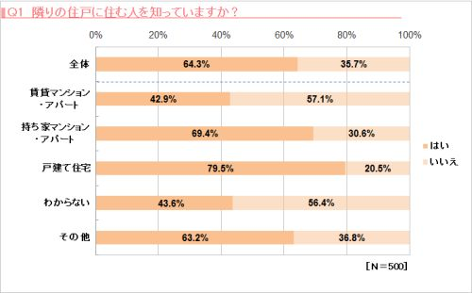
マイナビニュース2012/07/10 http://news.mynavi.jp/news/2012/07/10/031/index.html
Notes:
隣に住んでる人を知っていますか？

Slide 6
①核家族化の進行＝家族の社会からの孤立化
②単身世帯の増加（3割は高齢者単身世帯）
平成２０年の世帯数は4795万世帯。20年前の総世帯数（3941万世帯）より20%増。
平均世帯人員は平成元年の3.1人に対して20年後の平成20年には2.6人に。
（平成20年 国民生活基本調査）
単独世帯
核家族世帯
国勢調査（平成２２年）：一般世帯の家族類型の割合の推移－全国（平成７年～22年）

Slide 7
①核家族化の進行
子育て中の家族の社会的孤立化→親の子育て疲れ（大きなストレス）
⇔過保護・過干渉・母子密着なども
子どもの社会性の発達への影響
○ 全国の児童相談所における児童虐待に関する相談件数は、児童虐待防止法施行前の平成１１年度に比べ、平成２１年度においては３ ８倍に増加（厚生労働省雇用均等・児童家庭局資料）
伝統的な生活の知恵の喪失
幅広い年代の人々との交流の欠如

Slide 8
子育て中の母親の意識
財団法人こども未来財団「子育て中の母親の外出時等に関するアンケート調査」（2004年）により作成。

Slide 9
2003年に孤独を感じると回答した15歳の学生の割合
孤立を感じる
回答のあった２４カ国中トップ！！
１． UNICEF Innocenti Research Centre「An overview of child well-being in richcountries」（2007年）により作成。

Slide 10
②単身世帯の増加
病気の時も１人
他者との日常的な交流の減少
災害時の孤立化の危険性
→相互扶助の欠如
【平成22年国勢調査】
単身世帯1678万５千世帯中 「一人暮らし65歳以上人口」は479万１千人（28.5％）
単身世帯の
高齢化
生きがいの喪失、孤独感を抱え、老いる人々の増加

Slide 11
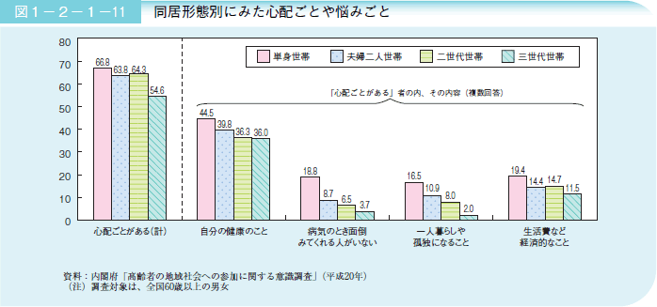

Slide 12
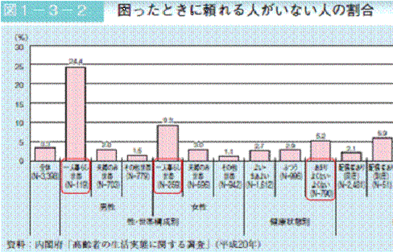

Slide 13
失われつつある「家族の機能」を、果たすのは行政か？
社会保障と税の一体改革で目指す将来像～改革の方向性～
未来への投資（子ども・子育て支援）の強化
医療・介護サービス保障の強化
貧困・格差対策の強化（重層的セーフティネットの構築）
多様な働き方を支える社会保障制度へ
全員参加型社会、ディーセント・ワークの実現
社会保障制度の安定財源確保
平成24年１月６日
厚生労働大臣提出資料より
限界もあるのでは…？

Slide 14
コレクティブハウスとは~理念~
「個人や家族の自由でプライバシーのある生活を基本に、複数の世帯が日常生活の一部を共同化して生活の合理化をはかり、共用の生活空間を充実させ、そのような住コミュニティーを居住者自身がつくり育てていく住まい方」（小谷部育子氏「コレクティブハウジングで暮らそう」
居住者による空間の共用、生活の一部の共同・運営にあたっての協働を伴う暮らし！
×住宅供給のモデル（ハコ・ハード）
○現代的な社会的居住運動（ソフト）
集まって住むことのメリットを最大限に活かした暮らしのスタイルと住まいづくり

Slide 15
コレクティブハウスとは～時代背景～
20世紀初頭
ヨーロッパの機能主義建築思想 → 合理性、利便性
サービスモデル
スウェーデン：都市労働者の貧しい住宅事情
集住により、食事や家事、育児などの住生活をサービス化(外部
化)
労働者のための健康で文化的な住宅提案
※社会福祉の観点から導入!!
反省…
70年代：多様な居住運動の展開
→地域の政治家、自治体行政に影響
公共セクターでもコレクティブハウジング
コミュニティのあるリラックスしたライフスタイルは評価しつつ、住生活文化は、自分達の手で担う
セルフワークモデル
持続可能な環境づくり
80年代：スウェーデン、デンマークなどでは、公的住宅の1タイプとして定着
コミュニティのある住環境
→日本では阪神淡路大震災をきっかけに導入が開始

Slide 16
コレクティブハウスの持つ可能性
子育て支援
高齢者介護
防災・減災
省エネ・省資源 etc…
コミュニティの抱える多くの問題解決につながり得る
（行政・民間サービスの限界）
※ただし、居住者の積極的なコミュニティへの参加が前提！
賃貸事業としてのコレクティブハウスの優位性
空室リスクの少なさ・維持管理コストの軽減・「コミュニティ、絆」の付加価値
『定期借地＋既存建物』ならば、事業生産的に投資可能な事業、というデータも
→居住者の高齢化と空き家が増加傾向にある公的住宅を利用できるのでは？

Slide 17
具体的事例①阪神淡路大震災～ふれあい住宅～
支え合いの暮らしを具現化する住宅として、全国初の公営コレクティブハウジングの導入（災害復興公営住宅として1997年～2000年）
１０団地３４１戸の公営コレクティブハウジング（県営、神戸市営、尼崎市営）
生活援助員（ＬＳＡ）が各住宅に
共益費2500円～6000円
背景
・仮設住宅での独居死
・仮設住宅の入居者アンケート「気心の知れた数世帯が一緒に居住できる共同住宅への入居を希望しますか」→１２％が「希望する」と回答
Notes:
※シルバーハウジングは、高齢化が進行する社会において、住宅政策と福祉政策の連携をみたもので、段差の解消などバリアフリー化された住宅に、緊急通報システムを整備。
さらには入居者の安否などに目を配る生活援助員（ＬＳＡ）が配置されている。

Slide 18
6.9%
3.8%
7.5%
9.4%
18.1%
12.5%
13.1%
49.4%
23.8%
55.6%
「共同のイベントに参加する頻度」
「現状の生活に対する満足度」
「コレクティブハウジングのことをいつ知ったか」
さらに…
「現状の生活に不満足なところ」
人間関係がわずらわしい 28.8%
「共用スペースを利用する頻度」
ほとんど使わない 41.3%
２００８年１１月～１２月(岸本達也『住の安全安心に関する研究
～コレクティブハウジングの課題と将来像～』)

Slide 19
問題点：高齢化の中で…
多くが、シルバーハウジングを活用した高齢者向けの住宅であったため、「高齢者同士の支え合い」という要素が強い。
高齢化への不安
：住民の平均年齢７２．４歳（2008年時点）
→行政への要望
若い世代の入居・募集時の説明徹底
兵庫県：「新婚・子育て優先枠」を一部で導入
多世代で多様な居住者の住まいである必要性？
Notes:
「４年ほど前までは近所の人を招いて食事会をしていたが、高齢でできなくなった」
「共用スペースの掃除は最初みんなでしていたが、今は元気な人だけでやっている」
「施設に移る人もおり、高齢で集まるのが難しくなった」
「食事会の料理は、昔はみんなでしていたが、今はできずに注文している」
「新婚世帯が入居してくれたら。電球一つ代えるのも大変。子供がいたら、みんなでみてあげる。若い
世代は３年ぐらいで次々入れ替わるのが理想では」「元気な人にきてほしい」

Slide 20
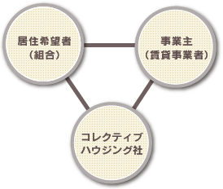
具体的事例②NPOコレクティブハウジング社
多世代型コレクティブハウスを志向
コレクティブハウジングの
実現とその運営支援
啓発普及活動
既存ハウスへの見学会など、各種イベントの開催
プロジェクト
ハウジングプロジェクト
まちづくりプロジェクト
南三陸町プロジェクト-震災
道志村プロジェクト-持続可能な村づくり
コレクティブハウスの設計、監理、入居後の運営などを支援
「一人一人は自由で自立しつつ、
安心して孤独でもいられる、孤立しない暮らしの場づくりの提案」

Slide 21
かんかん森（日暮里）の例
日本初の居住者による自主運営・自主管理型の賃貸型コレクティブハウス
2001年からCHCのコーディネートにより10運営の検討が重ねられ、2003年6月に入居を開始（ワークショップを32回開催）
【ワークショップ：どのような暮らしがしたいのか、どのような空間と運営の仕組みが必要か】
建物所有者
建物所有者
建物所有者
一括賃料
↓↑
一括賃貸
一括賃料
↓↑
一括賃貸
居住者に経営のノウハウが必要
賃貸
居住者組合
運営会社
家賃
↓↑
家賃
↓↑
転貸
家賃
↓↑
転貸
居住者
居住者
居住者

Slide 22
①子どもの重要性
子育て中のファミリー世帯を重視
（コミュニティ形成に子どもは欠かせない
存在という考え）
→子育て中のファミリー世帯は家賃を優遇
居住者の家族型分布（世帯数）
②賃貸であることのこだわり
・居住者はその時のライフスタイルにあわせて、
入退去を行う（当初からの居住者は3名のみ）
・コモンスペースを共用のものと捉えやすくなる
・家賃45000円～158000円（組合費7500円）
居住者の年齢層（人数）
2011年6月時点

Slide 23
居住者の声
（60代女性 単身）
コモンミールは、予定が入っていない限り、ほとんど参加しています。
居住者とのコミュニティがほしかった。それを満たすのにとてもいいと思います。
住む人が変わり、現実に合わなくなればオルタナティブな意見を出して、ルールを変えていくことも必要だと思っています。
（40代男性 単身）
（40代男性 単身）
コレクティブハウスでは、規則はみんなで話し合って決める。自分も決められるんだということに気づいたんです。
民主主義の根本みたいなことが、コレクティブハウスではできているんだということが新鮮な驚きでした。
コモンスペースでは大人も子どもも何気なく娘をみてくれます。
はじめて会った人にもすぐなついてしまうのは、コレクティブハウスのおかげかも
（30代夫婦 長女1歳）

Slide 24
入居後の暮らしの変化（2011年）

Slide 25
スウェーデンでの取り組み
住居の安定＝社会保障の根幹という考え方
公的な賃貸住宅としてのコレクティブハウス
～公的住宅供給が盛んだった80年代～
自治体の公的住宅斡旋所で申し込みが可能（＝申込者を行政が把握）
事業推進のコーディネーターは住宅公社側
申込者多数により、住宅公社がプロジェクト始動
90年代以降も、強い居住者ニーズがあれば公的事業主体での建設が可能となっている
2007年時点で、40を超えるコレクティブハウスが存在

Slide 26
スウェーデンとの文化的比較
日本
スウェーデン
「お上」意識の日本人
家を取得する際、「暮らし」のことを考えるより「資産を取得する」という意識が強い
ソフトにお金を払わない風土（設計図にはお金を払ってもコンセプトには払わない）
「住まい手が自分たちで企画し、自分たちで担いながら自分たちの暮らしをつくる」文化→コーポラティブハウスが全住宅の20%というデータも
居住権を、政策的に認められている
『Interview 新 協同人に聞く 連載第7 回』 より

Slide 27
従来の日本の住宅政策
税制優遇や公的な超長期の住宅ローンなどを通じた「持ち家政策」の展開
「夫婦と子供二人」世帯を強く意識
20世紀後半：4人家族が社会の標準
高度成長・終身雇用を背景とし、多額の借入を行って住宅を取得
定年時にローンを完済し、土地の値上がり益を享受
「持家神話」
の崩壊
21世紀：一人暮らしが社会の標準
低成長、雇用の流動性の高まり
頭金500万円で住宅ローン（フラット35）を活用して3,500万円のマンションを購入した場合、ローンの利息1,486万円、総コストは7,031万円
55年間の家賃総額は月10万円なら6,600万円、月12万円でも7,920万円（平均家賃5万円）
VS

Slide 28
考察（展望）
コレクティブハウスの居住者は、家族の社会的孤立、相互扶助の喪失を回避できると考えられる。すなわち、コレクティブハウスの広がりは、失われつつあるコミュニティの再生を意味するといえる。
コレクティブハウスが日本社会に広まることで、居住者同士の支え合いがなされ、子育て支援・高齢者介護などの分野においては、社会保障費の削減につながり得ることも予想できる。
Notes:
コミュニティの再生：いってらっしゃい、おかえりなさいを言い合える環境。安心できる人々の中での子育て。多様な人間関係。共食。高齢者の自尊心、生きがいの維持

Slide 29
考察（問題点）
現状は認知度も低く、消費者ニーズの大きさも把握しづらい。
コレクティブハウスが、自立心と社会性を身につけている人のみを対象とするならば、社会保障の位置付けとして、政策的に導入する場合、その正当性が問われるのでは。

Slide 30
政策提言
①実験的に、既存の公的賃貸住宅の空き住棟を、居住者組合や民間企業に、定期借地方式で払い下げ、コレクティブハウスへの改修を義務付ける。
行政（公的機関）：老朽化した公的賃金住宅の管理運営からの解放、空室・空き住棟の解消
②コレクティブハウス始動後、「子育て中の家族が一組以上いること」「20代～30代の居住者が、全体の２０％以上を占めること」という条件をクリアした場合、その年の固定資産税の減免を行う。その場合、「子育て中の家族」、「20代～30代の居住者」は家賃補助を受けることができる。
世帯の多様性の確保、若い世代の取り込み→将来的にもコレクティブハウスの担い手に

Slide 31
論点
コレクティブハウスは、コミュニティの再生を意味するか。
コレクティブハウスと「小さな政府」との相性の良し悪し。
好みや、社会性の差による不利益は「自己責任」か。
東日本大震災における復興住宅として、コレクティブハウスは適切か。

Slide 32
参考文献・資料
『第３の住まい コレクティブハウジングのすべて』 小谷部育子編著 2012年6月初版 （株）エクスナレッジ発行
『住の安全安心に関する研究～コレクティブハウジングの課題と将来像～』岸本達也氏http://www.hemri21.jp/kenkyusyo/annual/pdf/b4.pdf
『ストレス社会と現代的病理 内閣府』http://www5.cao.go.jp/seikatsu/whitepaper/h20/10_pdf/01_honpen/pdf/08sh_0103_03.pdf
NPOコレクティブハウジング社HP http://www.chc.or.jp/
『Interview 新 協同人に聞く 連載第7 回』 http://jicr.roukyou.gr.jp/hakken/2003/132/132-interview_.pdf
『社会保障・税一体改革で目指す将来像』http://www.cas.go.jp/jp/seisaku/syakaihosyou/seihu_yotou/kourou.pdf

